Slide 1
プログラミング基礎演習I
15 基本情報アルゴリズム１
(ユークリッドの互除法、エラトステネスの篩)

Slide 2
まずは前回の復習
メソッド

Slide 3
まずは前回の復習
関数A
メソッドとは?
処理A
一連の処理をまとめたもの
処理B
・同じコードを書かなくてよい
・流れがわかりやすくなる
処理C

Slide 4
まずは前回の復習
｝
数値入力
関数化しちゃおう
入力値を加算
計算結果を表示
文字列を表示
数値入力
｝
入力値を加算
関数化しちゃおう
計算結果を表示

Slide 5
まずは前回の復習
｝
数値入力
関数A
入力値を加算
計算結果を表示
文字列を表示
文字列を表示
・同じコードを書かなくてよい
数値入力
｝
・同じ処理の場合、
一度の変更で対応できる
入力値を加算
関数A
・流れがわかりやすくなる
計算結果を表示

Slide 6
まずは前回の復習
構文
記述例
public static
void
test
(String str){ }
public static 戻り値型 関数名(引数の型 引数名){
return 戻り値;
}
使い方
test(“ABC”)
関数名(引数の値)

Slide 7
まずは前回の復習
引数

Slide 8

まずは前回の復習
構文
記述例
public static
void
test
(String str){ }
public static 戻り値型 関数名(引数の型 引数名){
return 戻り値;
}
あれ、引数ってなに・・・？

Slide 9
まずは前回の復習
関数A
メソッドとは?
一連の処理をまとめたもの
処理A
引数とは?
一連の処理に対して
値をコピーして渡すことが出来る
処理B
処理C
2
2

Slide 10
まずは前回の復習
戻り値

Slide 11

まずは前回の復習
構文
記述例
public static
void
test
(String str){ }
public static 戻り値型 関数名(引数の型 ,引数名){
return 戻り値;
}
ん、戻り値ってなに・・・？

Slide 12
まずは前回の復習
関数A
メソッドとは?
一連の処理をまとめたもの
処理A
戻り値とは?
メソッドの呼び出し元に
値を渡すことが出来る値のこと
処理B
処理C
mainメソッド
関数A
2
return

Slide 13
まずは前回の復習
戻り値の型の種類 例
int :
整数
double :
実数
boolean :
true or false
String :
文字列
void :
空

Slide 14
まずは前回の復習
構文
記述例
public static
int
test
(String str){
return 0;
} ​
public static 戻り値型 関数名(引数の型 引数名){
return 戻り値の型の値
}
ん、戻り値ってなに・・・？

Slide 15
まずは前回の復習
あれ、今までreturnしてなかったけど・・？

Slide 16
まずは前回の復習
構文
記述例
public static
void
test
(String str){
return ; // 省略可能
} ​
public static 戻り値型 関数名(引数の型 引数名){
return 戻り値の型の値
}
戻り値がvoidの場合、省略可能

Slide 17
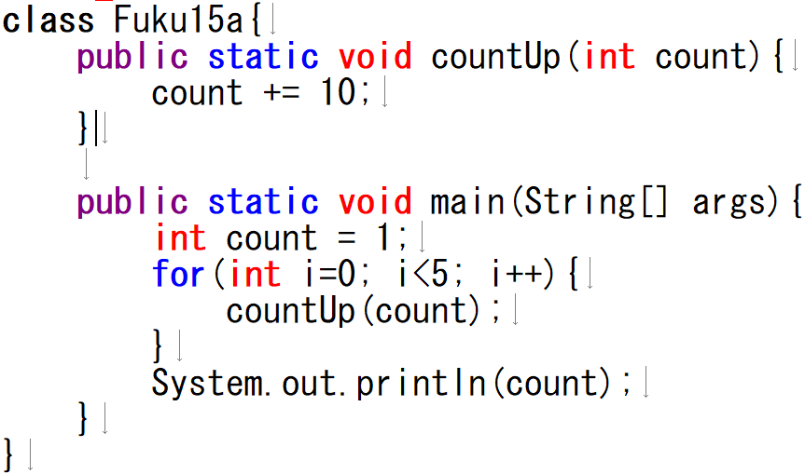
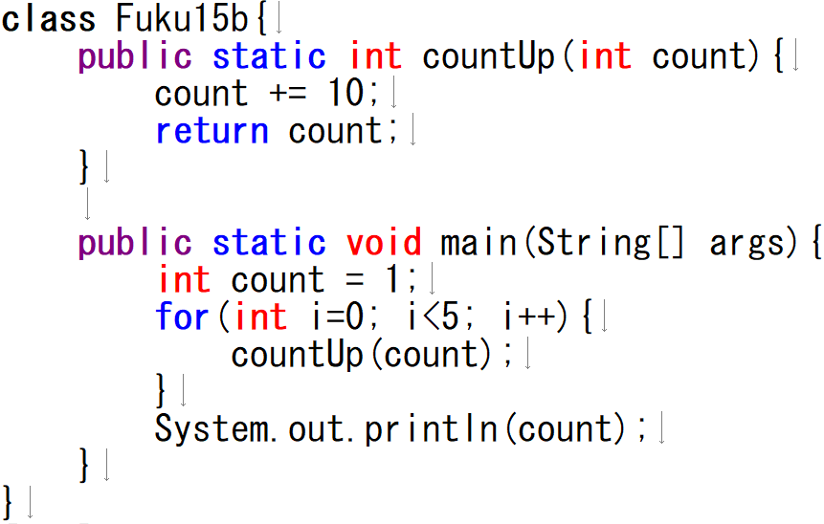
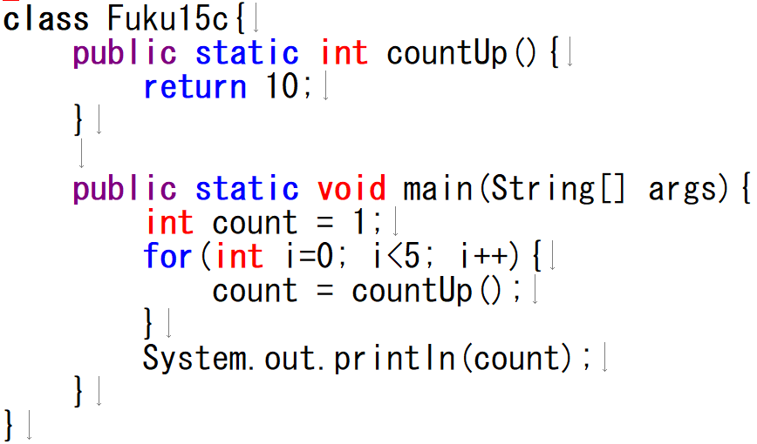
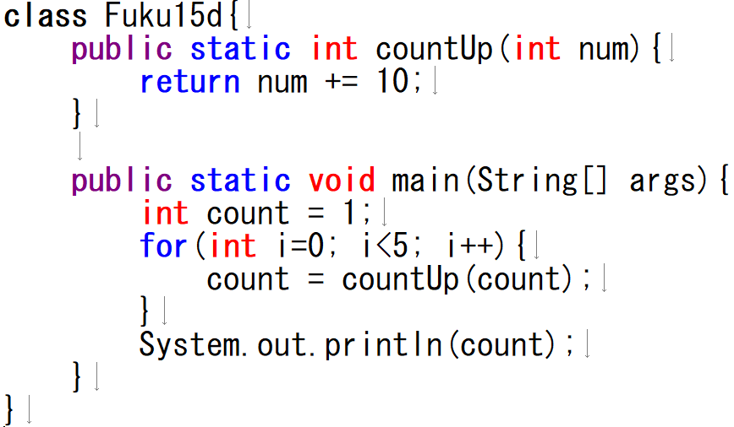
まずは前回の復習！
復習問題１ 結果が51と表示されるのはどれ？ (全て答えよ)
ア
イ
ウ
エ

Slide 18


Javaの基礎は復習も踏まえてお伝えしました
今週からはjavaを活用したアルゴリズムの内容です
変数とは何か、構文はどうだったか
条件分岐とはなにか、構文はどうだったか
繰り返し処理とはなにか、構文はどうだったか
教科書やgoogle検索、
過去にやってきた自分のプログラムを見ましょう！

Slide 19
既に確立されている公式や理論を
アルゴリズムで組み立ててプログラミングしてみましょう！
今回のキーワード
・ユークリッドの互除法
・エラトステネスの篩

Slide 20
ユークリッドの互除法

Slide 21
ユークリッドの互除法とは
割り切れるまであまりで互いに割り（除法）続ける
最大公約数の求め方

Slide 22

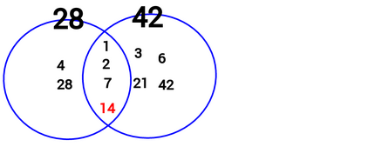
そもそも
RADWINPS : 最大公約数
最大公約数とは？
「幾つかの数の共通の約数のうち、最大のもの」

Slide 23
ユークリッドの互除法とは
割り切れるまであまりで互いに割り（除法）続ける
最大公約数の求め方
最大公約数
42
28
14

Slide 24
ユークリッドの互除法とは
割り切れるまであまりで互いに割り（除法）続ける
最大公約数の求め方
42
÷
28
=
1
あまり
14
割られる数
割る数
割った数
余りの数
28
÷
14
=
2
あまり
0
割られる数
割る数
割った数
余りの数
あまりが０になったときの割る数が最大公約数

Slide 25
ユークリッドの互除法とは
割り切れるまであまりで互いに割り（除法）続ける
最大公約数の求め方
465
÷
360
=
1
あまり
105
割られる数
割る数
割った数
余りの数
360
÷
105
=
3
あまり
45
割られる数
割る数
割った数
余りの数
105
÷
45
=
2
あまり
15
割られる数
割る数
割った数
余りの数
45
÷
15
=
3
あまり
0
割られる数
割る数
割った数
余りの数
あまりが０になったときの割る数が最大公約数

Slide 26
これをプログラムで考えると・・？
というのが今回の課題１

Slide 27
プログラムを作成する時は
面倒くさがらずに○○をしましょう！
紙やメモ帳などで
先に流れ図を作成してから
プログラミングをしましょう！

Slide 28
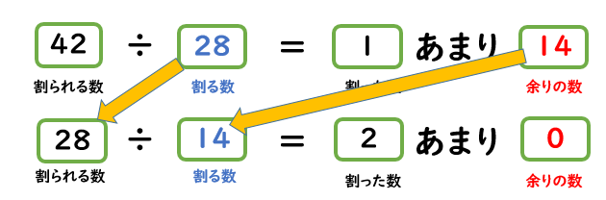
流れ図の例
割られる数に値1を代入
最大公約数の変数に
割る数を代入
割る数に
値2を代入
最大公約数を表示
ループ
あまりの計算結果が0以外の間
エンド
スタート
あまりに
計算結果を代入
変数など宣言
割られる数に割る数を代入
値1を入力
割る数に
あまりを代入
値2を入力
ループ

Slide 29
流れ図の例
割られる数に値1を代入
表示用の変数に
割る数を代入
割る数に
値2を代入
最大公約数を表示
ループ
あまりの計算結果が0以外の間
エンド
スタート
あまりに
計算結果を代入
変数など宣言
割られる数に割る数を代入
ここを
関数化したい
値1を入力
割る数に
あまりを代入
値2を入力
ループ

Slide 30
メインメソッドから作るの？
関数から作るの？
そもそも考え方が違う！

Slide 31


例えば今回の最大公約数を求めるプログラムの作成を
2人で分担して作る場合・・・
私はメインメソッドを作るね！
渡す数字はこっちで考えるから
結果を返すようにして！
帰ってきた値の処理はこっちでやるよ
僕は２つの数字を元に
最大公約数の値を返すだけの
関数を作るね！
その結果をどう扱うかは
関数を使う人に任せるよ！
メインメソッド側は
使用する関数の
引数と戻りだけを考える
関数側は引数を元に
処理をする内容と
何を戻り値にするか
だけを考える
どちらが先とかある・・・？

Slide 32
ここまで課題1を完成させる情報が揃いました！
課題1にチャレンジしてみましょう！
何度でも言いますが
いきなりプログラムに入らないように！
まずはコメントや紙で設計してから！

Slide 33
エラトステネスの篩

Slide 34
エラトステネスの篩とは
素数を求める為のアルゴリズム

Slide 35
1 | 2 | 3 | 4 | 5 | 6 | 7 | 8 | 9 | 10
11 | 12 | 13 | 14 | 15 | 16 | 17 | 18 | 19 | 20
21 | 22 | 23 | 24 | 25 | 26 | 27 | 28 | 29 | 30
31 | 32 | 33 | 34 | 35 | 36 | 37 | 38 | 39 | 40
41 | 42 | 43 | 44 | 45 | 46 | 47 | 48 | 49 | 50
51 | 52 | 53 | 54 | 55 | 56 | 57 | 58 | 59 | 60
61 | 62 | 63 | 64 | 65 | 66 | 67 | 68 | 69 | 70
71 | 72 | 73 | 74 | 75 | 76 | 77 | 78 | 79 | 80
81 | 82 | 83 | 84 | 85 | 86 | 87 | 88 | 89 | 90
91 | 92 | 93 | 94 | 95 | 96 | 97 | 98 | 99 | 100
 | 素数である
 | 素数でない

Slide 36
1 | 2 | 3 | 4 | 5 | 6 | 7 | 8 | 9 | 10
11 | 12 | 13 | 14 | 15 | 16 | 17 | 18 | 19 | 20
21 | 22 | 23 | 24 | 25 | 26 | 27 | 28 | 29 | 30
31 | 32 | 33 | 34 | 35 | 36 | 37 | 38 | 39 | 40
41 | 42 | 43 | 44 | 45 | 46 | 47 | 48 | 49 | 50
51 | 52 | 53 | 54 | 55 | 56 | 57 | 58 | 59 | 60
61 | 62 | 63 | 64 | 65 | 66 | 67 | 68 | 69 | 70
71 | 72 | 73 | 74 | 75 | 76 | 77 | 78 | 79 | 80
81 | 82 | 83 | 84 | 85 | 86 | 87 | 88 | 89 | 90
91 | 92 | 93 | 94 | 95 | 96 | 97 | 98 | 99 | 100
 | 素数である
 | 素数でない
素数である２
つまり他の2の倍数は
素数ではない

Slide 37
1 | 2 | 3 | 4 | 5 | 6 | 7 | 8 | 9 | 10
11 | 12 | 13 | 14 | 15 | 16 | 17 | 18 | 19 | 20
21 | 22 | 23 | 24 | 25 | 26 | 27 | 28 | 29 | 30
31 | 32 | 33 | 34 | 35 | 36 | 37 | 38 | 39 | 40
41 | 42 | 43 | 44 | 45 | 46 | 47 | 48 | 49 | 50
51 | 52 | 53 | 54 | 55 | 56 | 57 | 58 | 59 | 60
61 | 62 | 63 | 64 | 65 | 66 | 67 | 68 | 69 | 70
71 | 72 | 73 | 74 | 75 | 76 | 77 | 78 | 79 | 80
81 | 82 | 83 | 84 | 85 | 86 | 87 | 88 | 89 | 90
91 | 92 | 93 | 94 | 95 | 96 | 97 | 98 | 99 | 100
 | 素数である
 | 素数でない
素数である２
つまり他の2の倍数は
素数ではない
2x2

Slide 38
1 | 2 | 3 | 4 | 5 | 6 | 7 | 8 | 9 | 10
11 | 12 | 13 | 14 | 15 | 16 | 17 | 18 | 19 | 20
21 | 22 | 23 | 24 | 25 | 26 | 27 | 28 | 29 | 30
31 | 32 | 33 | 34 | 35 | 36 | 37 | 38 | 39 | 40
41 | 42 | 43 | 44 | 45 | 46 | 47 | 48 | 49 | 50
51 | 52 | 53 | 54 | 55 | 56 | 57 | 58 | 59 | 60
61 | 62 | 63 | 64 | 65 | 66 | 67 | 68 | 69 | 70
71 | 72 | 73 | 74 | 75 | 76 | 77 | 78 | 79 | 80
81 | 82 | 83 | 84 | 85 | 86 | 87 | 88 | 89 | 90
91 | 92 | 93 | 94 | 95 | 96 | 97 | 98 | 99 | 100
 | 素数である
 | 素数でない
素数である２
つまり他の2の倍数は
素数ではない
2x2
2x3

Slide 39
1 | 2 | 3 | 4 | 5 | 6 | 7 | 8 | 9 | 10
11 | 12 | 13 | 14 | 15 | 16 | 17 | 18 | 19 | 20
21 | 22 | 23 | 24 | 25 | 26 | 27 | 28 | 29 | 30
31 | 32 | 33 | 34 | 35 | 36 | 37 | 38 | 39 | 40
41 | 42 | 43 | 44 | 45 | 46 | 47 | 48 | 49 | 50
51 | 52 | 53 | 54 | 55 | 56 | 57 | 58 | 59 | 60
61 | 62 | 63 | 64 | 65 | 66 | 67 | 68 | 69 | 70
71 | 72 | 73 | 74 | 75 | 76 | 77 | 78 | 79 | 80
81 | 82 | 83 | 84 | 85 | 86 | 87 | 88 | 89 | 90
91 | 92 | 93 | 94 | 95 | 96 | 97 | 98 | 99 | 100
 | 素数である
 | 素数でない
素数である２
つまり他の2の倍数は
素数ではない
2x2
2x3
2x4

Slide 40
1 | 2 | 3 | 4 | 5 | 6 | 7 | 8 | 9 | 10
11 | 12 | 13 | 14 | 15 | 16 | 17 | 18 | 19 | 20
21 | 22 | 23 | 24 | 25 | 26 | 27 | 28 | 29 | 30
31 | 32 | 33 | 34 | 35 | 36 | 37 | 38 | 39 | 40
41 | 42 | 43 | 44 | 45 | 46 | 47 | 48 | 49 | 50
51 | 52 | 53 | 54 | 55 | 56 | 57 | 58 | 59 | 60
61 | 62 | 63 | 64 | 65 | 66 | 67 | 68 | 69 | 70
71 | 72 | 73 | 74 | 75 | 76 | 77 | 78 | 79 | 80
81 | 82 | 83 | 84 | 85 | 86 | 87 | 88 | 89 | 90
91 | 92 | 93 | 94 | 95 | 96 | 97 | 98 | 99 | 100
 | 素数である
 | 素数でない
素数である２
つまり他の2の倍数は
素数ではない
2x2
2x3
2x4
2x5

Slide 41
1 | 2 | 3 | 4 | 5 | 6 | 7 | 8 | 9 | 10
11 | 12 | 13 | 14 | 15 | 16 | 17 | 18 | 19 | 20
21 | 22 | 23 | 24 | 25 | 26 | 27 | 28 | 29 | 30
31 | 32 | 33 | 34 | 35 | 36 | 37 | 38 | 39 | 40
41 | 42 | 43 | 44 | 45 | 46 | 47 | 48 | 49 | 50
51 | 52 | 53 | 54 | 55 | 56 | 57 | 58 | 59 | 60
61 | 62 | 63 | 64 | 65 | 66 | 67 | 68 | 69 | 70
71 | 72 | 73 | 74 | 75 | 76 | 77 | 78 | 79 | 80
81 | 82 | 83 | 84 | 85 | 86 | 87 | 88 | 89 | 90
91 | 92 | 93 | 94 | 95 | 96 | 97 | 98 | 99 | 100
 | 素数である
 | 素数でない
素数である２
つまり他の2の倍数は
素数ではない
2x2
2x3
2x4
2x5
2x6

Slide 42
1 | 2 | 3 | 4 | 5 | 6 | 7 | 8 | 9 | 10
11 | 12 | 13 | 14 | 15 | 16 | 17 | 18 | 19 | 20
21 | 22 | 23 | 24 | 25 | 26 | 27 | 28 | 29 | 30
31 | 32 | 33 | 34 | 35 | 36 | 37 | 38 | 39 | 40
41 | 42 | 43 | 44 | 45 | 46 | 47 | 48 | 49 | 50
51 | 52 | 53 | 54 | 55 | 56 | 57 | 58 | 59 | 60
61 | 62 | 63 | 64 | 65 | 66 | 67 | 68 | 69 | 70
71 | 72 | 73 | 74 | 75 | 76 | 77 | 78 | 79 | 80
81 | 82 | 83 | 84 | 85 | 86 | 87 | 88 | 89 | 90
91 | 92 | 93 | 94 | 95 | 96 | 97 | 98 | 99 | 100
 | 素数である
 | 素数でない
素数である２
つまり他の2の倍数は
素数ではない
2x2
2x3
2x4
2x5
2x6
2x7

Slide 43
1 | 2 | 3 | 4 | 5 | 6 | 7 | 8 | 9 | 10
11 | 12 | 13 | 14 | 15 | 16 | 17 | 18 | 19 | 20
21 | 22 | 23 | 24 | 25 | 26 | 27 | 28 | 29 | 30
31 | 32 | 33 | 34 | 35 | 36 | 37 | 38 | 39 | 40
41 | 42 | 43 | 44 | 45 | 46 | 47 | 48 | 49 | 50
51 | 52 | 53 | 54 | 55 | 56 | 57 | 58 | 59 | 60
61 | 62 | 63 | 64 | 65 | 66 | 67 | 68 | 69 | 70
71 | 72 | 73 | 74 | 75 | 76 | 77 | 78 | 79 | 80
81 | 82 | 83 | 84 | 85 | 86 | 87 | 88 | 89 | 90
91 | 92 | 93 | 94 | 95 | 96 | 97 | 98 | 99 | 100
 | 素数である
 | 素数でない
素数である２
つまり他の2の倍数は
素数ではない
2x2
2x3
2x4
2x5
2x6
2x7
2x8
2x9
2x10
2x11
2x12
2x13

Slide 44
1 | 2 | 3 | 4 | 5 | 6 | 7 | 8 | 9 | 10
11 | 12 | 13 | 14 | 15 | 16 | 17 | 18 | 19 | 20
21 | 22 | 23 | 24 | 25 | 26 | 27 | 28 | 29 | 30
31 | 32 | 33 | 34 | 35 | 36 | 37 | 38 | 39 | 40
41 | 42 | 43 | 44 | 45 | 46 | 47 | 48 | 49 | 50
51 | 52 | 53 | 54 | 55 | 56 | 57 | 58 | 59 | 60
61 | 62 | 63 | 64 | 65 | 66 | 67 | 68 | 69 | 70
71 | 72 | 73 | 74 | 75 | 76 | 77 | 78 | 79 | 80
81 | 82 | 83 | 84 | 85 | 86 | 87 | 88 | 89 | 90
91 | 92 | 93 | 94 | 95 | 96 | 97 | 98 | 99 | 100
 | 素数である
 | 素数でない
2の次は3
つまり他の3の倍数は
素数ではない
3x2

Slide 45
1 | 2 | 3 | 4 | 5 | 6 | 7 | 8 | 9 | 10
11 | 12 | 13 | 14 | 15 | 16 | 17 | 18 | 19 | 20
21 | 22 | 23 | 24 | 25 | 26 | 27 | 28 | 29 | 30
31 | 32 | 33 | 34 | 35 | 36 | 37 | 38 | 39 | 40
41 | 42 | 43 | 44 | 45 | 46 | 47 | 48 | 49 | 50
51 | 52 | 53 | 54 | 55 | 56 | 57 | 58 | 59 | 60
61 | 62 | 63 | 64 | 65 | 66 | 67 | 68 | 69 | 70
71 | 72 | 73 | 74 | 75 | 76 | 77 | 78 | 79 | 80
81 | 82 | 83 | 84 | 85 | 86 | 87 | 88 | 89 | 90
91 | 92 | 93 | 94 | 95 | 96 | 97 | 98 | 99 | 100
 | 素数である
 | 素数でない
2の次は3
つまり他の3の倍数は
素数ではない
3x2
3x3

Slide 46
1 | 2 | 3 | 4 | 5 | 6 | 7 | 8 | 9 | 10
11 | 12 | 13 | 14 | 15 | 16 | 17 | 18 | 19 | 20
21 | 22 | 23 | 24 | 25 | 26 | 27 | 28 | 29 | 30
31 | 32 | 33 | 34 | 35 | 36 | 37 | 38 | 39 | 40
41 | 42 | 43 | 44 | 45 | 46 | 47 | 48 | 49 | 50
51 | 52 | 53 | 54 | 55 | 56 | 57 | 58 | 59 | 60
61 | 62 | 63 | 64 | 65 | 66 | 67 | 68 | 69 | 70
71 | 72 | 73 | 74 | 75 | 76 | 77 | 78 | 79 | 80
81 | 82 | 83 | 84 | 85 | 86 | 87 | 88 | 89 | 90
91 | 92 | 93 | 94 | 95 | 96 | 97 | 98 | 99 | 100
 | 素数である
 | 素数でない
2の次は3
つまり他の3の倍数は
素数ではない
3x2
3x3
3x4
3x5

Slide 47
1 | 2 | 3 | 4 | 5 | 6 | 7 | 8 | 9 | 10
11 | 12 | 13 | 14 | 15 | 16 | 17 | 18 | 19 | 20
21 | 22 | 23 | 24 | 25 | 26 | 27 | 28 | 29 | 30
31 | 32 | 33 | 34 | 35 | 36 | 37 | 38 | 39 | 40
41 | 42 | 43 | 44 | 45 | 46 | 47 | 48 | 49 | 50
51 | 52 | 53 | 54 | 55 | 56 | 57 | 58 | 59 | 60
61 | 62 | 63 | 64 | 65 | 66 | 67 | 68 | 69 | 70
71 | 72 | 73 | 74 | 75 | 76 | 77 | 78 | 79 | 80
81 | 82 | 83 | 84 | 85 | 86 | 87 | 88 | 89 | 90
91 | 92 | 93 | 94 | 95 | 96 | 97 | 98 | 99 | 100
 | 素数である
 | 素数でない
2の次は3
つまり他の3の倍数は
素数ではない
3x2
3x3
3x4
3x5
3x6
3x7

Slide 48
1 | 2 | 3 | 4 | 5 | 6 | 7 | 8 | 9 | 10
11 | 12 | 13 | 14 | 15 | 16 | 17 | 18 | 19 | 20
21 | 22 | 23 | 24 | 25 | 26 | 27 | 28 | 29 | 30
31 | 32 | 33 | 34 | 35 | 36 | 37 | 38 | 39 | 40
41 | 42 | 43 | 44 | 45 | 46 | 47 | 48 | 49 | 50
51 | 52 | 53 | 54 | 55 | 56 | 57 | 58 | 59 | 60
61 | 62 | 63 | 64 | 65 | 66 | 67 | 68 | 69 | 70
71 | 72 | 73 | 74 | 75 | 76 | 77 | 78 | 79 | 80
81 | 82 | 83 | 84 | 85 | 86 | 87 | 88 | 89 | 90
91 | 92 | 93 | 94 | 95 | 96 | 97 | 98 | 99 | 100
 | 素数である
 | 素数でない
2の次は3
つまり他の3の倍数は
素数ではない
3x2
3x3
3x4
3x5
3x6
3x7
3x8
3x9

Slide 49
1 | 2 | 3 | 4 | 5 | 6 | 7 | 8 | 9 | 10
11 | 12 | 13 | 14 | 15 | 16 | 17 | 18 | 19 | 20
21 | 22 | 23 | 24 | 25 | 26 | 27 | 28 | 29 | 30
31 | 32 | 33 | 34 | 35 | 36 | 37 | 38 | 39 | 40
41 | 42 | 43 | 44 | 45 | 46 | 47 | 48 | 49 | 50
51 | 52 | 53 | 54 | 55 | 56 | 57 | 58 | 59 | 60
61 | 62 | 63 | 64 | 65 | 66 | 67 | 68 | 69 | 70
71 | 72 | 73 | 74 | 75 | 76 | 77 | 78 | 79 | 80
81 | 82 | 83 | 84 | 85 | 86 | 87 | 88 | 89 | 90
91 | 92 | 93 | 94 | 95 | 96 | 97 | 98 | 99 | 100
 | 素数である
 | 素数でない
2の次は3
つまり他の3の倍数は
素数ではない
3x2
3x3
3x4
3x5
3x6
3x7
3x8
3x9
3x10
3x11

Slide 50
1 | 2 | 3 | 4 | 5 | 6 | 7 | 8 | 9 | 10
11 | 12 | 13 | 14 | 15 | 16 | 17 | 18 | 19 | 20
21 | 22 | 23 | 24 | 25 | 26 | 27 | 28 | 29 | 30
31 | 32 | 33 | 34 | 35 | 36 | 37 | 38 | 39 | 40
41 | 42 | 43 | 44 | 45 | 46 | 47 | 48 | 49 | 50
51 | 52 | 53 | 54 | 55 | 56 | 57 | 58 | 59 | 60
61 | 62 | 63 | 64 | 65 | 66 | 67 | 68 | 69 | 70
71 | 72 | 73 | 74 | 75 | 76 | 77 | 78 | 79 | 80
81 | 82 | 83 | 84 | 85 | 86 | 87 | 88 | 89 | 90
91 | 92 | 93 | 94 | 95 | 96 | 97 | 98 | 99 | 100
 | 素数である
 | 素数でない
2の次は3
つまり他の3の倍数は
素数ではない
3x2
3x3
3x4
3x5
3x6
3x7
3x8
3x9
3x10
3x11
3x12
. . .

Slide 51
1 | 2 | 3 | 4 | 5 | 6 | 7 | 8 | 9 | 10
11 | 12 | 13 | 14 | 15 | 16 | 17 | 18 | 19 | 20
21 | 22 | 23 | 24 | 25 | 26 | 27 | 28 | 29 | 30
31 | 32 | 33 | 34 | 35 | 36 | 37 | 38 | 39 | 40
41 | 42 | 43 | 44 | 45 | 46 | 47 | 48 | 49 | 50
51 | 52 | 53 | 54 | 55 | 56 | 57 | 58 | 59 | 60
61 | 62 | 63 | 64 | 65 | 66 | 67 | 68 | 69 | 70
71 | 72 | 73 | 74 | 75 | 76 | 77 | 78 | 79 | 80
81 | 82 | 83 | 84 | 85 | 86 | 87 | 88 | 89 | 90
91 | 92 | 93 | 94 | 95 | 96 | 97 | 98 | 99 | 100
 | 素数である
 | 素数でない
3の次は4
4の倍数は
素数ではない
4x2
4x3
4x4
4x5
4x6
4x7
4x8
4x9
4x10
4x11
4x12
. . .

Slide 52
1 | 2 | 3 | 4 | 5 | 6 | 7 | 8 | 9 | 10
11 | 12 | 13 | 14 | 15 | 16 | 17 | 18 | 19 | 20
21 | 22 | 23 | 24 | 25 | 26 | 27 | 28 | 29 | 30
31 | 32 | 33 | 34 | 35 | 36 | 37 | 38 | 39 | 40
41 | 42 | 43 | 44 | 45 | 46 | 47 | 48 | 49 | 50
51 | 52 | 53 | 54 | 55 | 56 | 57 | 58 | 59 | 60
61 | 62 | 63 | 64 | 65 | 66 | 67 | 68 | 69 | 70
71 | 72 | 73 | 74 | 75 | 76 | 77 | 78 | 79 | 80
81 | 82 | 83 | 84 | 85 | 86 | 87 | 88 | 89 | 90
91 | 92 | 93 | 94 | 95 | 96 | 97 | 98 | 99 | 100
 | 素数である
 | 素数でない
4の次は5
つまり他の5の倍数は
素数ではない
5x2
5x3
5x4

Slide 53
1 | 2 | 3 | 4 | 5 | 6 | 7 | 8 | 9 | 10
11 | 12 | 13 | 14 | 15 | 16 | 17 | 18 | 19 | 20
21 | 22 | 23 | 24 | 25 | 26 | 27 | 28 | 29 | 30
31 | 32 | 33 | 34 | 35 | 36 | 37 | 38 | 39 | 40
41 | 42 | 43 | 44 | 45 | 46 | 47 | 48 | 49 | 50
51 | 52 | 53 | 54 | 55 | 56 | 57 | 58 | 59 | 60
61 | 62 | 63 | 64 | 65 | 66 | 67 | 68 | 69 | 70
71 | 72 | 73 | 74 | 75 | 76 | 77 | 78 | 79 | 80
81 | 82 | 83 | 84 | 85 | 86 | 87 | 88 | 89 | 90
91 | 92 | 93 | 94 | 95 | 96 | 97 | 98 | 99 | 100
 | 素数である
 | 素数でない
4の次は5
つまり他の5の倍数は
素数ではない
5x2
5x3
5x4
5x5

Slide 54
1 | 2 | 3 | 4 | 5 | 6 | 7 | 8 | 9 | 10
11 | 12 | 13 | 14 | 15 | 16 | 17 | 18 | 19 | 20
21 | 22 | 23 | 24 | 25 | 26 | 27 | 28 | 29 | 30
31 | 32 | 33 | 34 | 35 | 36 | 37 | 38 | 39 | 40
41 | 42 | 43 | 44 | 45 | 46 | 47 | 48 | 49 | 50
51 | 52 | 53 | 54 | 55 | 56 | 57 | 58 | 59 | 60
61 | 62 | 63 | 64 | 65 | 66 | 67 | 68 | 69 | 70
71 | 72 | 73 | 74 | 75 | 76 | 77 | 78 | 79 | 80
81 | 82 | 83 | 84 | 85 | 86 | 87 | 88 | 89 | 90
91 | 92 | 93 | 94 | 95 | 96 | 97 | 98 | 99 | 100
 | 素数である
 | 素数でない
4の次は5
つまり他の5の倍数は
素数ではない
5x2
5x3
5x4
5x5
5x6
5x7

Slide 55
1 | 2 | 3 | 4 | 5 | 6 | 7 | 8 | 9 | 10
11 | 12 | 13 | 14 | 15 | 16 | 17 | 18 | 19 | 20
21 | 22 | 23 | 24 | 25 | 26 | 27 | 28 | 29 | 30
31 | 32 | 33 | 34 | 35 | 36 | 37 | 38 | 39 | 40
41 | 42 | 43 | 44 | 45 | 46 | 47 | 48 | 49 | 50
51 | 52 | 53 | 54 | 55 | 56 | 57 | 58 | 59 | 60
61 | 62 | 63 | 64 | 65 | 66 | 67 | 68 | 69 | 70
71 | 72 | 73 | 74 | 75 | 76 | 77 | 78 | 79 | 80
81 | 82 | 83 | 84 | 85 | 86 | 87 | 88 | 89 | 90
91 | 92 | 93 | 94 | 95 | 96 | 97 | 98 | 99 | 100
 | 素数である
 | 素数でない
4の次は5
つまり他の5の倍数は
素数ではない
5x2
5x3
5x4
5x5
5x6
5x7
5x8
5x9
5x10
5x11

Slide 56
1 | 2 | 3 | 4 | 5 | 6 | 7 | 8 | 9 | 10
11 | 12 | 13 | 14 | 15 | 16 | 17 | 18 | 19 | 20
21 | 22 | 23 | 24 | 25 | 26 | 27 | 28 | 29 | 30
31 | 32 | 33 | 34 | 35 | 36 | 37 | 38 | 39 | 40
41 | 42 | 43 | 44 | 45 | 46 | 47 | 48 | 49 | 50
51 | 52 | 53 | 54 | 55 | 56 | 57 | 58 | 59 | 60
61 | 62 | 63 | 64 | 65 | 66 | 67 | 68 | 69 | 70
71 | 72 | 73 | 74 | 75 | 76 | 77 | 78 | 79 | 80
81 | 82 | 83 | 84 | 85 | 86 | 87 | 88 | 89 | 90
91 | 92 | 93 | 94 | 95 | 96 | 97 | 98 | 99 | 100
 | 素数である
 | 素数でない
4の次は5
つまり他の5の倍数は
素数ではない
5x2
5x3
5x4
5x5
5x6
5x7
5x8
5x9
5x10
5x11
…

Slide 57
1 | 2 | 3 | 4 | 5 | 6 | 7 | 8 | 9 | 10
11 | 12 | 13 | 14 | 15 | 16 | 17 | 18 | 19 | 20
21 | 22 | 23 | 24 | 25 | 26 | 27 | 28 | 29 | 30
31 | 32 | 33 | 34 | 35 | 36 | 37 | 38 | 39 | 40
41 | 42 | 43 | 44 | 45 | 46 | 47 | 48 | 49 | 50
51 | 52 | 53 | 54 | 55 | 56 | 57 | 58 | 59 | 60
61 | 62 | 63 | 64 | 65 | 66 | 67 | 68 | 69 | 70
71 | 72 | 73 | 74 | 75 | 76 | 77 | 78 | 79 | 80
81 | 82 | 83 | 84 | 85 | 86 | 87 | 88 | 89 | 90
91 | 92 | 93 | 94 | 95 | 96 | 97 | 98 | 99 | 100
 | 素数である
 | 素数でない
5の次は6
6の倍数は
素数ではない
6x2
6x3
6x4
6x5
6x6
6x7
6x8
6x9
6x10
6x11
…

Slide 58
1 | 2 | 3 | 4 | 5 | 6 | 7 | 8 | 9 | 10
11 | 12 | 13 | 14 | 15 | 16 | 17 | 18 | 19 | 20
21 | 22 | 23 | 24 | 25 | 26 | 27 | 28 | 29 | 30
31 | 32 | 33 | 34 | 35 | 36 | 37 | 38 | 39 | 40
41 | 42 | 43 | 44 | 45 | 46 | 47 | 48 | 49 | 50
51 | 52 | 53 | 54 | 55 | 56 | 57 | 58 | 59 | 60
61 | 62 | 63 | 64 | 65 | 66 | 67 | 68 | 69 | 70
71 | 72 | 73 | 74 | 75 | 76 | 77 | 78 | 79 | 80
81 | 82 | 83 | 84 | 85 | 86 | 87 | 88 | 89 | 90
91 | 92 | 93 | 94 | 95 | 96 | 97 | 98 | 99 | 100
 | 素数である
 | 素数でない
6の次は7
つまり他の7の倍数は
素数ではない

Slide 59
1 | 2 | 3 | 4 | 5 | 6 | 7 | 8 | 9 | 10
11 | 12 | 13 | 14 | 15 | 16 | 17 | 18 | 19 | 20
21 | 22 | 23 | 24 | 25 | 26 | 27 | 28 | 29 | 30
31 | 32 | 33 | 34 | 35 | 36 | 37 | 38 | 39 | 40
41 | 42 | 43 | 44 | 45 | 46 | 47 | 48 | 49 | 50
51 | 52 | 53 | 54 | 55 | 56 | 57 | 58 | 59 | 60
61 | 62 | 63 | 64 | 65 | 66 | 67 | 68 | 69 | 70
71 | 72 | 73 | 74 | 75 | 76 | 77 | 78 | 79 | 80
81 | 82 | 83 | 84 | 85 | 86 | 87 | 88 | 89 | 90
91 | 92 | 93 | 94 | 95 | 96 | 97 | 98 | 99 | 100
 | 素数である
 | 素数でない
6の次は7
つまり他の7の倍数は
素数ではない
7x2
7x3
7x4
7x5
7x6
7x7

Slide 60
1 | 2 | 3 | 4 | 5 | 6 | 7 | 8 | 9 | 10
11 | 12 | 13 | 14 | 15 | 16 | 17 | 18 | 19 | 20
21 | 22 | 23 | 24 | 25 | 26 | 27 | 28 | 29 | 30
31 | 32 | 33 | 34 | 35 | 36 | 37 | 38 | 39 | 40
41 | 42 | 43 | 44 | 45 | 46 | 47 | 48 | 49 | 50
51 | 52 | 53 | 54 | 55 | 56 | 57 | 58 | 59 | 60
61 | 62 | 63 | 64 | 65 | 66 | 67 | 68 | 69 | 70
71 | 72 | 73 | 74 | 75 | 76 | 77 | 78 | 79 | 80
81 | 82 | 83 | 84 | 85 | 86 | 87 | 88 | 89 | 90
91 | 92 | 93 | 94 | 95 | 96 | 97 | 98 | 99 | 100
 | 素数である
 | 素数でない
6の次は7
つまり他の7の倍数は
素数ではない
7x2
7x3
7x4
7x5
7x6
7x7
7x8
7x9
7x10
7x11
7x12
…

Slide 61
1 | 2 | 3 | 4 | 5 | 6 | 7 | 8 | 9 | 10
11 | 12 | 13 | 14 | 15 | 16 | 17 | 18 | 19 | 20
21 | 22 | 23 | 24 | 25 | 26 | 27 | 28 | 29 | 30
31 | 32 | 33 | 34 | 35 | 36 | 37 | 38 | 39 | 40
41 | 42 | 43 | 44 | 45 | 46 | 47 | 48 | 49 | 50
51 | 52 | 53 | 54 | 55 | 56 | 57 | 58 | 59 | 60
61 | 62 | 63 | 64 | 65 | 66 | 67 | 68 | 69 | 70
71 | 72 | 73 | 74 | 75 | 76 | 77 | 78 | 79 | 80
81 | 82 | 83 | 84 | 85 | 86 | 87 | 88 | 89 | 90
91 | 92 | 93 | 94 | 95 | 96 | 97 | 98 | 99 | 100
 | 素数である
 | 素数でない
7の次は8
8の倍数は
素数ではない
8x2
8x3
8x4
8x5
8x6
8x7
8x8
8x9
8x10
8x11
8x12
…

Slide 62
1 | 2 | 3 | 4 | 5 | 6 | 7 | 8 | 9 | 10
11 | 12 | 13 | 14 | 15 | 16 | 17 | 18 | 19 | 20
21 | 22 | 23 | 24 | 25 | 26 | 27 | 28 | 29 | 30
31 | 32 | 33 | 34 | 35 | 36 | 37 | 38 | 39 | 40
41 | 42 | 43 | 44 | 45 | 46 | 47 | 48 | 49 | 50
51 | 52 | 53 | 54 | 55 | 56 | 57 | 58 | 59 | 60
61 | 62 | 63 | 64 | 65 | 66 | 67 | 68 | 69 | 70
71 | 72 | 73 | 74 | 75 | 76 | 77 | 78 | 79 | 80
81 | 82 | 83 | 84 | 85 | 86 | 87 | 88 | 89 | 90
91 | 92 | 93 | 94 | 95 | 96 | 97 | 98 | 99 | 100
 | 素数である
 | 素数でない
8の次は9
9の倍数は
素数ではない
9x2
9x3
9x4
9x5
9x6
9x7
9x8
9x9
9x10
9x11
9x12
…

Slide 63
1 | 2 | 3 | 4 | 5 | 6 | 7 | 8 | 9 | 10
11 | 12 | 13 | 14 | 15 | 16 | 17 | 18 | 19 | 20
21 | 22 | 23 | 24 | 25 | 26 | 27 | 28 | 29 | 30
31 | 32 | 33 | 34 | 35 | 36 | 37 | 38 | 39 | 40
41 | 42 | 43 | 44 | 45 | 46 | 47 | 48 | 49 | 50
51 | 52 | 53 | 54 | 55 | 56 | 57 | 58 | 59 | 60
61 | 62 | 63 | 64 | 65 | 66 | 67 | 68 | 69 | 70
71 | 72 | 73 | 74 | 75 | 76 | 77 | 78 | 79 | 80
81 | 82 | 83 | 84 | 85 | 86 | 87 | 88 | 89 | 90
91 | 92 | 93 | 94 | 95 | 96 | 97 | 98 | 99 | 100
 | 素数である
 | 素数でない
9の次は10
10の倍数は
素数ではない
10x2
10x3
10x4
10x5
10x6
10x7
10x8
10x9
10x10
10x11
10x12
…

Slide 64
1 | 2 | 3 | 4 | 5 | 6 | 7 | 8 | 9 | 10
11 | 12 | 13 | 14 | 15 | 16 | 17 | 18 | 19 | 20
21 | 22 | 23 | 24 | 25 | 26 | 27 | 28 | 29 | 30
31 | 32 | 33 | 34 | 35 | 36 | 37 | 38 | 39 | 40
41 | 42 | 43 | 44 | 45 | 46 | 47 | 48 | 49 | 50
51 | 52 | 53 | 54 | 55 | 56 | 57 | 58 | 59 | 60
61 | 62 | 63 | 64 | 65 | 66 | 67 | 68 | 69 | 70
71 | 72 | 73 | 74 | 75 | 76 | 77 | 78 | 79 | 80
81 | 82 | 83 | 84 | 85 | 86 | 87 | 88 | 89 | 90
91 | 92 | 93 | 94 | 95 | 96 | 97 | 98 | 99 | 100
 | 素数である
 | 素数でない
10の次は11
つまり他の11の倍数は
素数ではない
11x2
11x3
11x4
11x5
11x6 …
指定した値までの中に
消す内容がなくなった

Slide 65
1 | 2 | 3 | 4 | 5 | 6 | 7 | 8 | 9 | 10
11 | 12 | 13 | 14 | 15 | 16 | 17 | 18 | 19 | 20
21 | 22 | 23 | 24 | 25 | 26 | 27 | 28 | 29 | 30
31 | 32 | 33 | 34 | 35 | 36 | 37 | 38 | 39 | 40
41 | 42 | 43 | 44 | 45 | 46 | 47 | 48 | 49 | 50
51 | 52 | 53 | 54 | 55 | 56 | 57 | 58 | 59 | 60
61 | 62 | 63 | 64 | 65 | 66 | 67 | 68 | 69 | 70
71 | 72 | 73 | 74 | 75 | 76 | 77 | 78 | 79 | 80
81 | 82 | 83 | 84 | 85 | 86 | 87 | 88 | 89 | 90
91 | 92 | 93 | 94 | 95 | 96 | 97 | 98 | 99 | 100
 | 素数である
 | 素数でない
この先も無いのに
まだ全部続けるの？

Slide 66
そこに気付くとは優秀！！！

Slide 67

1 | 2 | 3 | 4 | 5 | 6 | 7 | 8 | 9 | 10
11 | 12 | 13 | 14 | 15 | 16 | 17 | 18 | 19 | 20
21 | 22 | 23 | 24 | 25 | 26 | 27 | 28 | 29 | 30
31 | 32 | 33 | 34 | 35 | 36 | 37 | 38 | 39 | 40
41 | 42 | 43 | 44 | 45 | 46 | 47 | 48 | 49 | 50
51 | 52 | 53 | 54 | 55 | 56 | 57 | 58 | 59 | 60
61 | 62 | 63 | 64 | 65 | 66 | 67 | 68 | 69 | 70
71 | 72 | 73 | 74 | 75 | 76 | 77 | 78 | 79 | 80
81 | 82 | 83 | 84 | 85 | 86 | 87 | 88 | 89 | 90
91 | 92 | 93 | 94 | 95 | 96 | 97 | 98 | 99 | 100
 | 素数である
 | 素数でない
残りは全部
素数だ！！

Slide 68
1 | 2 | 3 | 4 | 5 | 6 | 7 | 8 | 9 | 10
11 | 12 | 13 | 14 | 15 | 16 | 17 | 18 | 19 | 20
21 | 22 | 23 | 24 | 25 | 26 | 27 | 28 | 29 | 30
31 | 32 | 33 | 34 | 35 | 36 | 37 | 38 | 39 | 40
41 | 42 | 43 | 44 | 45 | 46 | 47 | 48 | 49 | 50
51 | 52 | 53 | 54 | 55 | 56 | 57 | 58 | 59 | 60
61 | 62 | 63 | 64 | 65 | 66 | 67 | 68 | 69 | 70
71 | 72 | 73 | 74 | 75 | 76 | 77 | 78 | 79 | 80
81 | 82 | 83 | 84 | 85 | 86 | 87 | 88 | 89 | 90
91 | 92 | 93 | 94 | 95 | 96 | 97 | 98 | 99 | 100
 | 素数である
 | 素数でない
計算はｎ までで良い。
例）100までならn=10
121までならn=11
2
残りは全部
素数だ！！

Slide 69
これをプログラムで考えると・・？
というのが今回の課題2

Slide 70
プログラムを作成する時は
面倒くさがらずに○○をしましょう！
紙やメモ帳などで
先に流れ図を作成してから
プログラミングをしましょう！

Slide 71
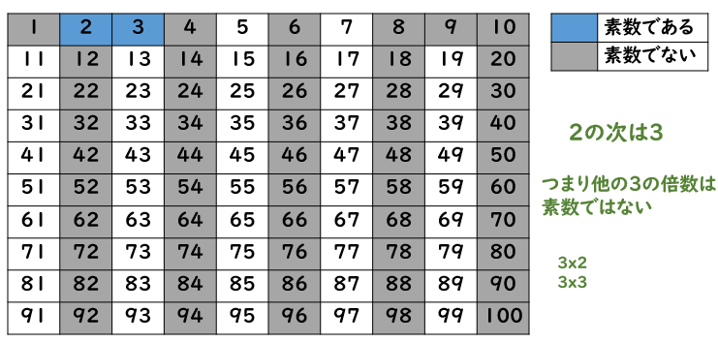
流れ図の例
ループ
素数候補が
[√入力値]以下の間繰り返す
ループ
2番目から
末尾まで繰り返す
ループ
添え字が入力値以下の間繰り返す
trueの添え字番号
を表示
添え字の場所を
false(素数ではない)
と定義する
スタート
ループ
変数など宣言
エンド
ループ
最大値を入力
ループ

Slide 72
流れ図の例
ループ
素数候補が
[√入力値]以下の間繰り返す
ループ
2番目から
末尾まで繰り返す
ループ
添え字が入力値以下の間繰り返す
trueの添え字番号
を表示
添え字の場所を
false(素数ではない)
と定義する
スタート
ループ
変数など宣言
エンド
ループ
最大値を入力
ループ
ここを
関数化したい

Slide 73
初期設定ではこうしたい
true | true | true | true | true | true | true | true | true | true
true | true | true | true | true | true | true | true | true | true
true | true | true | true | true | true | true | true | true | true
true | true | true | true | true | true | true | true | true | true
true | true | true | true | true | true | true | true | true | true
true | true | true | true | true | true | true | true | true | true
true | true | true | true | true | true | true | true | true | true
true | true | true | true | true | true | true | true | true | true
true | true | true | true | true | true | true | true | true | true
true | true | true | true | true | true | true | true | true | true
true | 素数である
false | 素数でない

Slide 74

初期値はfalseで
作成されてしまう・・・
false | false | false | false | false | false | false | false | false | false
false | false | false | false | false | false | false | false | false | false
false | false | false | false | false | false | false | false | false | false
false | false | false | false | false | false | false | false | false | false
false | false | false | false | false | false | false | false | false | false
false | false | false | false | false | false | false | false | false | false
false | false | false | false | false | false | false | false | false | false
false | false | false | false | false | false | false | false | false | false
false | false | false | false | false | false | false | false | false | false
false | false | false | false | false | false | false | false | false | false

Slide 75
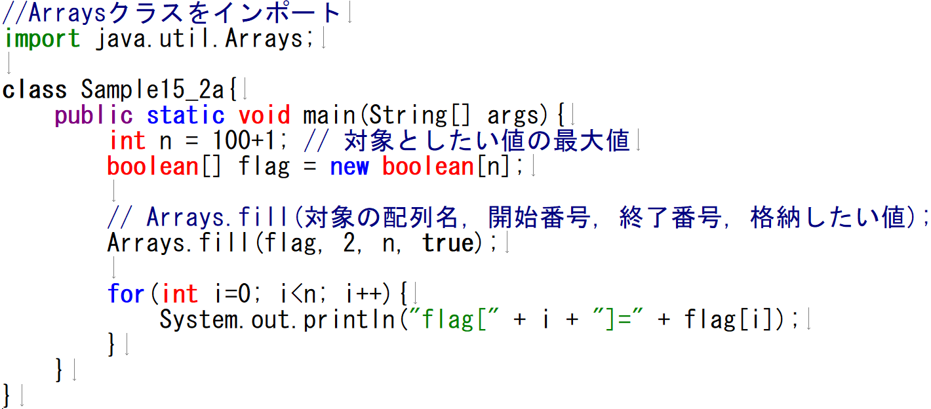

Slide 76
true | true | false | false | false | false | false | false | false | false
false | false | false | false | false | false | false | false | false | false
false | false | false | false | false | false | false | false | false | false
false | false | false | false | false | false | false | false | false | false
false | false | false | false | false | false | false | false | false | false
false | false | false | false | false | false | false | false | false | false
false | false | false | false | false | false | false | false | false | false
false | false | false | false | false | false | false | false | false | false
false | false | false | false | false | false | false | false | false | false
false | false | false | false | false | false | false | false | false | false

Slide 77
ここまで課題2を完成させる情報が揃いました！
課題2にチャレンジしてみましょう！
何度でも言いますが
いきなりプログラムに入らないように！
まずはコメントや紙、メモ帳で設計してから！

